Slide 1



智慧城市人才计划使能智慧城市建设
延布皇家委员会

Slide 2


沙特2030愿景和皇家委员会
皇家委员会的目标与沙特2030愿景一致，致力于促进下游产业发展。
皇家委员会的目标是扩大产业集群，以吸引高附加值投资。
沙特2030愿景为行业之间的协同开辟了新的视野，提高竞争力。
Notes:
开篇介绍沙特的2030愿景和皇家委员会及其职责

Slide 3
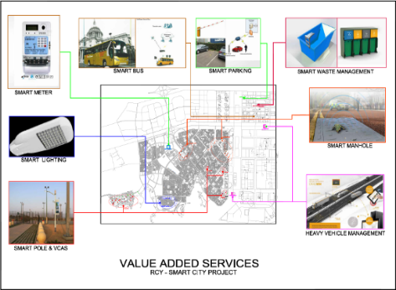
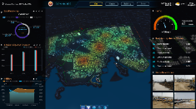



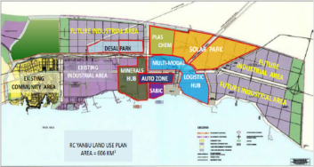

智慧延布皇家委员会的持续创新
智慧城市3.0
智慧城市2.0
大数据、云、IoT平台、IoC
聚焦应用
Smart waste management
智慧城市1.0
聚焦基础设施
+
Smart lighting
BIG DATA Platform
Smart Pole
城市治理平台：智能运营中心、大数据、云、物联网等
数据驱动城市数字化转型
城市网络和基础设施
智慧应用：智慧电杆、照明、电表、公交、垃圾管理、场馆人群分析等
Notes:
在沙特2030愿景指引下，沙特延布智慧城市的发展走在了沙特面向未来发展的最前沿，截至目前，延布智慧城市的建设经历了三个阶段：第一阶段,….第二阶段…..第三阶段….

Slide 4





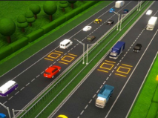
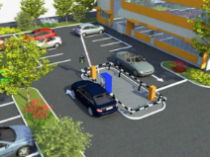

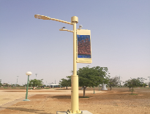
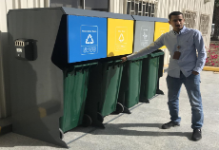

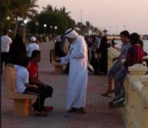

智慧应用提升城市感知
智慧城市
一张网
动态重型车辆测重
停车
自动化系统
照明控制系统
智慧基础设施
系统
智能
垃圾管理系统
场馆人群分析
城市性能报告系统
智能人井
道路维护
成本降低20%
公共照明成本
节省30%
垃圾清理效率
提升30%
NTP项目100%
步入轨道
人井O&M
成本降低20%
收入增加5M美金/年
Notes:
延布智慧城市经过三个阶段建设后，已经呈现出较多实际成果，如：

Slide 5
挑战=机会
智慧城市人才培养
Notes:
随着智慧城市建设的不断深入，各类综合系统平台的不断使用，对相应智慧城市人才的需求越来越大，综合能力要求也越来越高，已成为我们当前面临的挑战，同时也可给我们创造了解决这个挑战的宝贵机会

Slide 6

华为的解决方案：构建健康的人才生态系统振兴ICT产业
构建人才联盟
沟通人才价值
学院&
培训合作伙伴
华为ICT大赛
华为ICT人才联盟招聘会
学生&公众
推动认证/能力咨询/人才培养
ICT人才
就业咨询/
职位/人才转移
企业对ICT人才的需求
人才标准设置
华为认证
预计未来10年全球有7百万ICT专业人才短缺
华为认证
华为授权培训合作伙伴
第四届华为ICT大赛
83个认证考试，18个技术领域
超过13万名认证专业人士
ICT学院
接受培训的学生
HCIE
600+
4.5万+/年
60+国家、1600+高校、10万+学员
HCIP
100+
HCIA
Notes:
面对上述智慧城市发展带来的人才培养挑战，我们通过华为提供ICT人才生态方案来解决这个问题，建立和形成智慧城市相关人才生态，满足智慧城市发展的需求。在华为的人才生态中通过ICT学院……

Slide 7










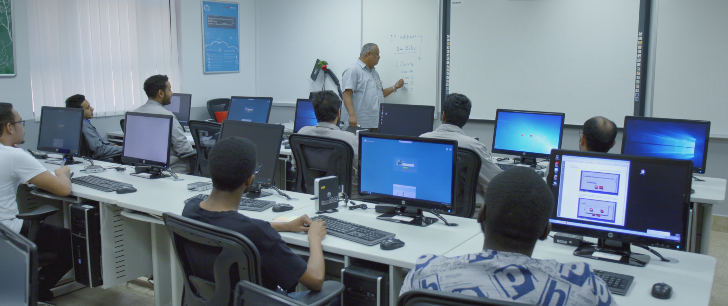
合作：RCY &华为ICT学院
战略与目标：发展本地ICT能力，将ICT知识和全球经验传递给延布皇家委员会，支撑2030愿景落地。
客户端
办公室
呼叫中心
营业厅
桌面&会话管理
云计算操作系统
虚拟化&云操作系统
虚拟服务器/网络/存储
硬件资源
路由器&交换学院
服务器&存储学院
进展及下一步行动：
本学期为学生提供一期（15周* 4小时/周）HCIA大学联盟计划50+名学生正在参加这次培训
下学期YTI大学将提供更多类型（HCIP云和R&S，智慧城市人才）
现场培训
实验室搭建完成
YTI大学教师通过认证
培训扩大到女教师
智慧城市人才培养
项目
里程碑
2017.05
2017.07
2017.09
2017.10
2018.05
2018.12
2019.02
未来
站点准备
YTI大学教师培训交付
YTI大学首期向学生开放
每年100+认证学生
Notes:
当前我们延布的YTI大学已与华为签订了ICT学院合作，并从2017.5开始稳步推进合作内容和范围，当前网络和云计算课程已经正式开课，每期都有众多学员积极参加。当然智慧城市人才培养方案，也正和华为进行着紧密合作

Slide 8


智慧城市人才培养目标群体
华为智慧城市解决方案
人才培养目标群
智能应用
政府
行业
公共
智慧
政府
平安
城市
智慧
园区
无线
城市
智慧
教育
智慧
医疗
…
…
…
应用运营人员
3 平台
大数据支撑平台
运营管理平台
ICT应用使能平台
1 云
城市云数据中心
解决方案
架构师
管理者
2 网络
城市通信网络
城市物联网
ICT工程师
终端
…
Notes:
在智慧城市人才发展方案中，我们与华为深入合作，密切沟通。首先分析出了智慧城市人才所需的几种角色，包含：Application Operation Staff，ICT Engineers, Solution Architect and Manger，根据人才角色不同，他们对智慧城市培训解决方案中的培训内容也不相同。。。

Slide 9
智慧城市培训项目分类
01
技术赋能
01
概述
02
06
02
产品赋能
管理
趋势&解决方案
03
应用赋能
培训内容
04
05
03
方案赋能
设计
操作
04
配置&维护
05
网络安全赋能
Notes:
在分析清楚智慧城市运营和运维所需的几种角色外，在对智慧城市解决方案充分理解的基础上，将智慧城市培训内容主要分为：Overview, Trend & Solution, Operation, Configuration & Maintenance, Design and Management 共6个方面。同时遵循从Technical Enablement, Product Enablement, Application Enablement, Solution Enablement and Cyber Security Enablement的原则来进行课程内容的设计，保证了课程的质量。

Slide 10
智慧城市人才培养课程
培训目标：
了解新技术、新智能应用、智慧城市解决方案发展趋势。
智慧城市解决方案发展趋势
ICT新技术
智慧城市高层设计
智慧城市管理人员
培训目标：
熟悉智慧城市解决方案，了解1、云，2、网络，3、平台架构，掌握智慧城市解决方案中的智慧应用。
智慧应用
智慧城市运营管理
智慧城市应用赋能
智慧城市解决方案人员
智慧城市大数据平台
培训目标：
熟悉智慧城市解决方案的ICT系统，保障ICT系统的良好运行，及故障处理。
城市云数据中心
智慧城市ICT工程师
学生
城市通信网络
城市物联网
Notes:
通过对智慧城市解决方案中所需运营和运维人员的角色分析，以及智慧城市培训内容的分类，就可以得出智慧城市人才培养解决方案，如图：从下到上，分别为ICT Engineer, Solution Staff and Management Staff, 根据他们角色的职责不同，培训课程内容有所差别

Slide 11



智慧教育+智慧城市助力智慧人才项目
优秀
MOOCs
能力
评估
200+已选课程，
覆盖18个技术领域
100+华为认证课程在线评估，能力发展计划
学习早人一步
直播
专家
微
认证
技术专家、金牌讲师、HCIE监考官等
一站式注册、学习、演练、考试、认证平台
150万注册用户
200+已选课程
100+华为认证课程在线评估
200万次课程/年
Notes:
华为在提供人才培养解决方案课程内容的分析和设计外，还为构建人才生态提供了平台支撑，其中的代表平台是华为e学云，它可提供…功能。因此，在拥有丰富智慧城市课程内容的基础上，利用华为e学云平台系统，帮助智慧城市人才生态的快速构建。

Slide 12
谢谢！

Slide 13
谢谢！

